Slide 1
МУНИЦИПАЛЬНОЕ БЮДЖЕТНОЕ ОБЩЕОБРАЗОВАТЕЛЬНОЕ УЧРЕЖДЕНИЕ
СРЕДНЯЯ ОБЩЕОБРАЗОВАТЕЛЬНАЯ ШКОЛА «ГОРКИ-X» (ДОШКОЛЬНОЕ ОТДЕЛЕНИЕ)

Slide 2
шестой МОДУЛЬ

Slide 3
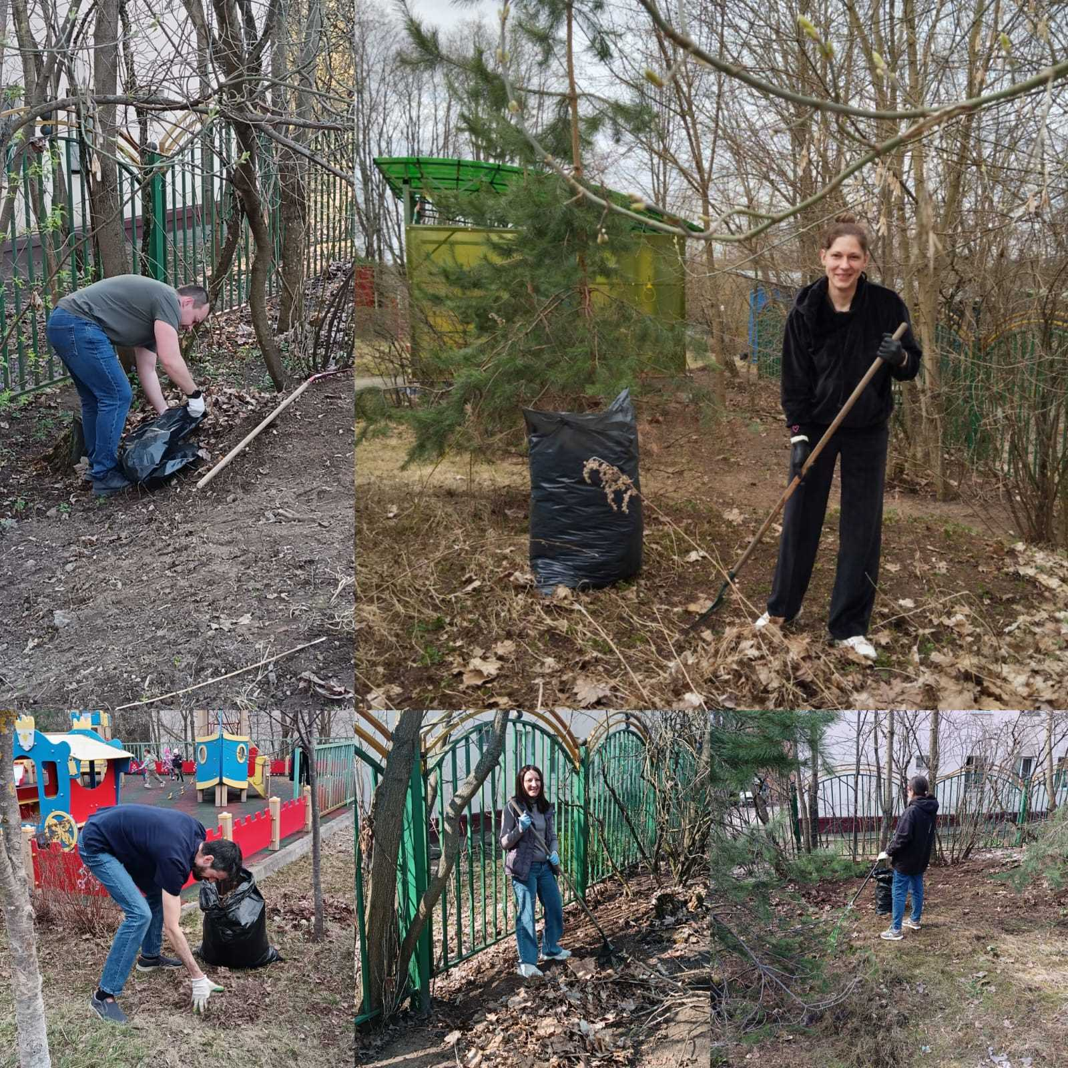
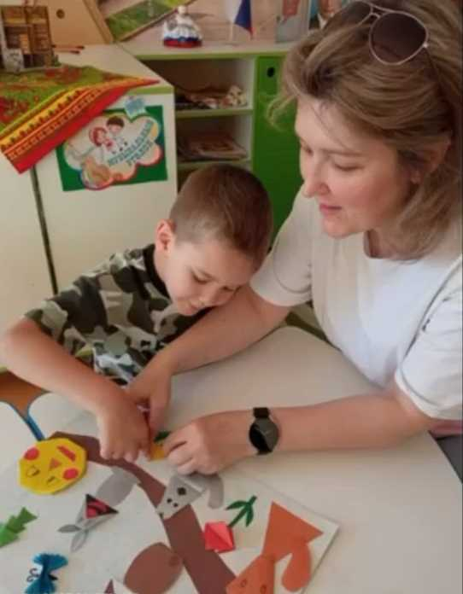
14.04.2025-20.04.2025
Взаимодействие с родителями
Мастер-классы с родителями
Субботник «Любимый чистый – детский сад»

Slide 4
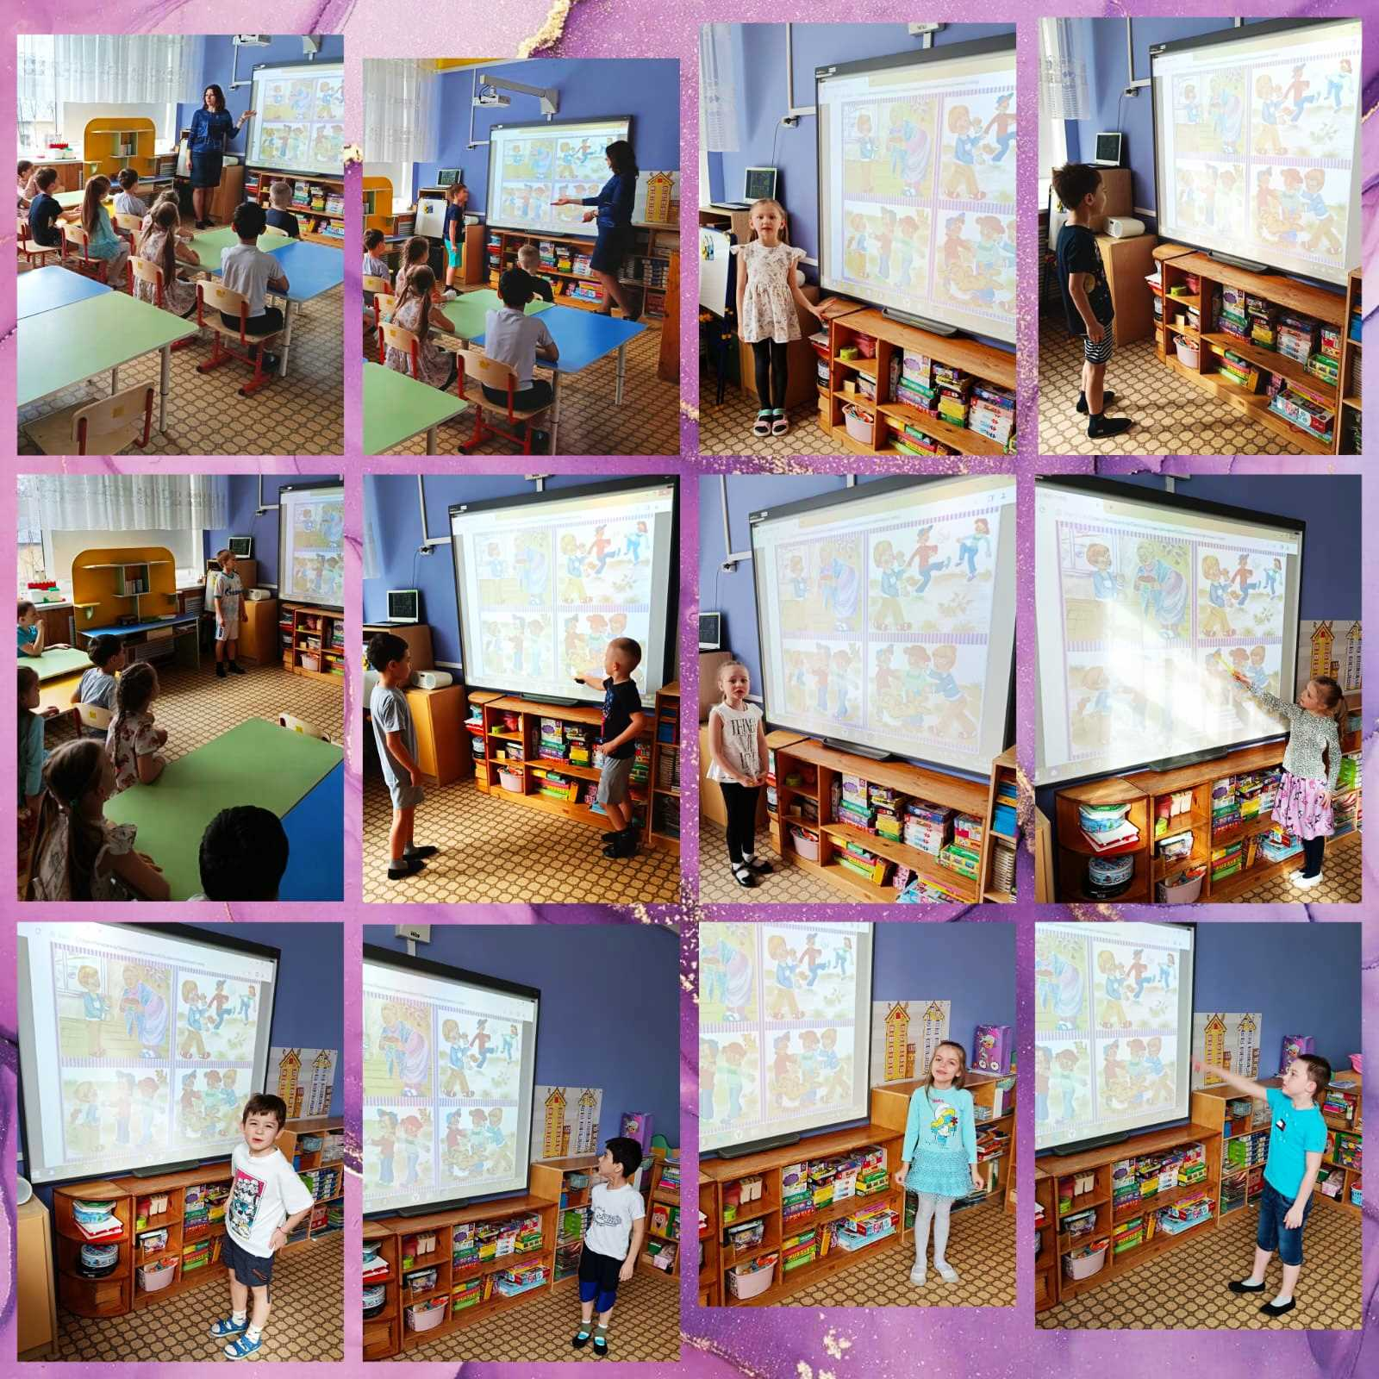
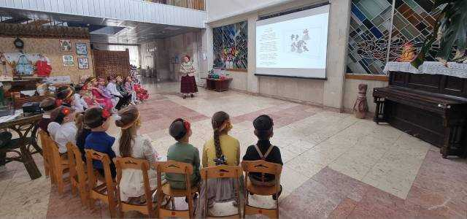
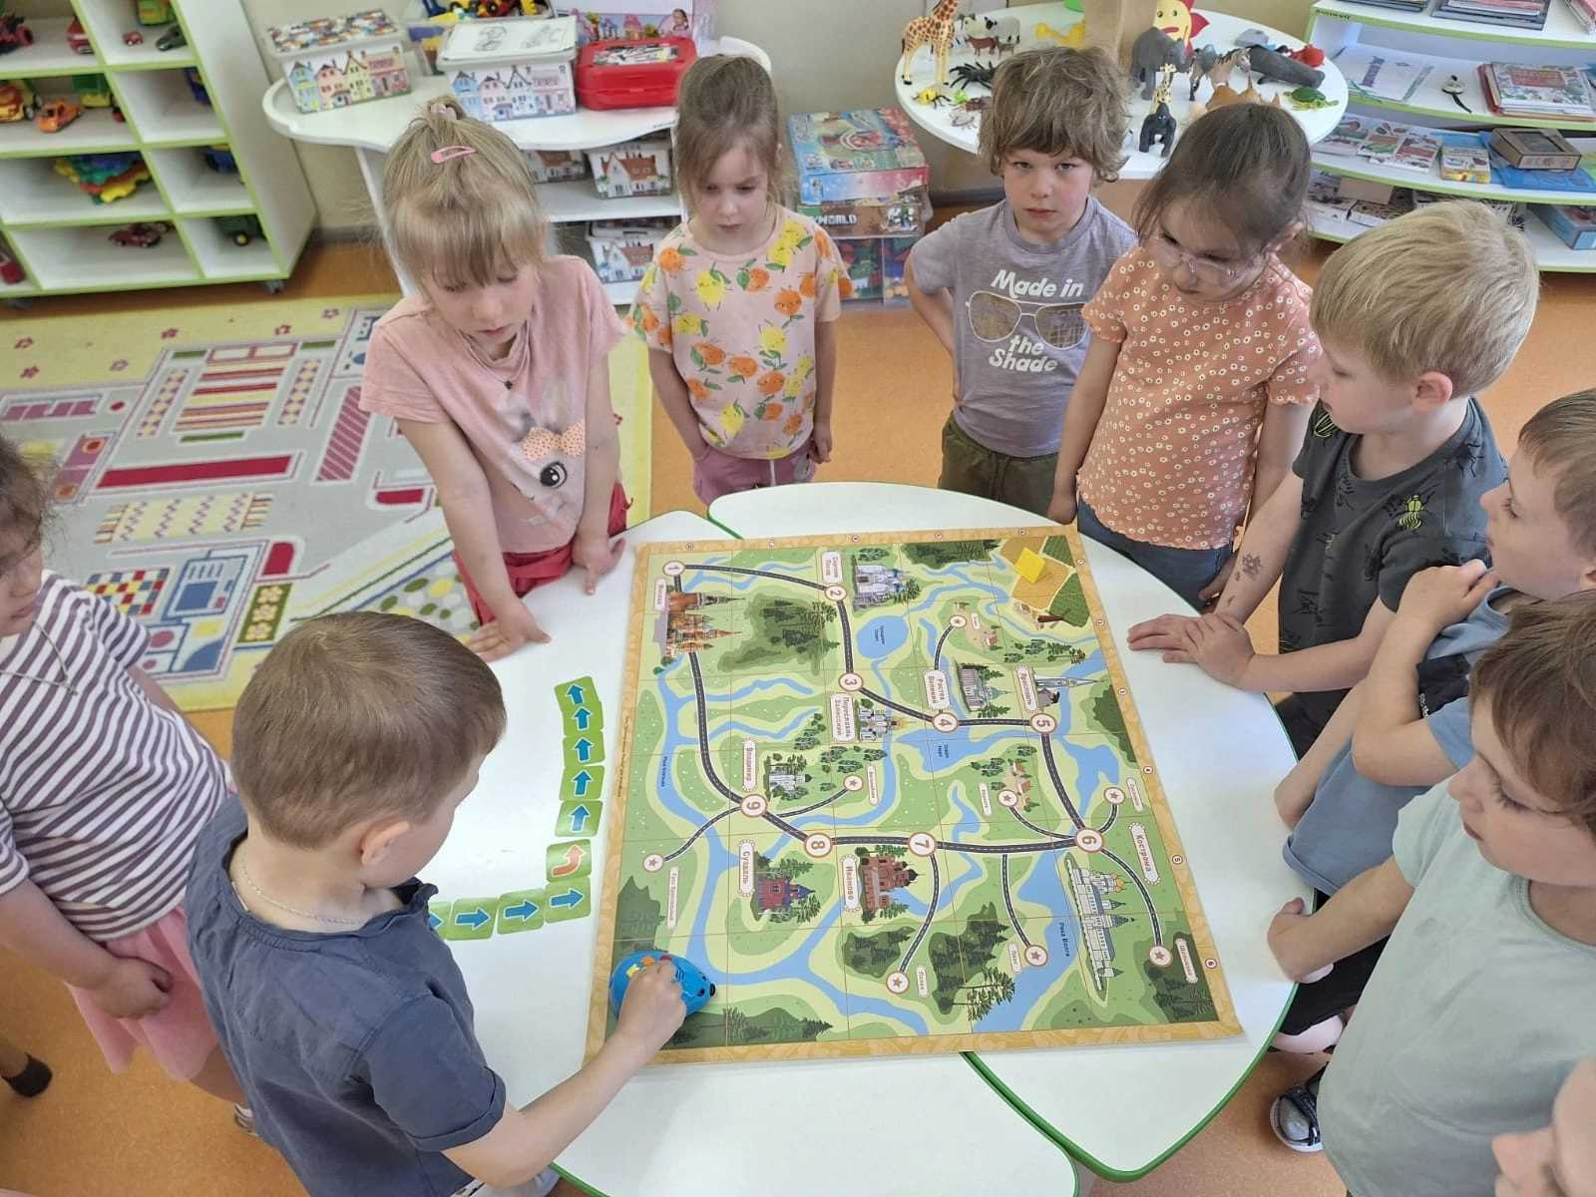
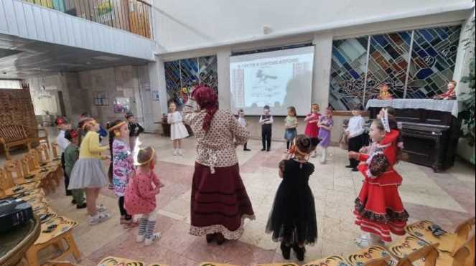
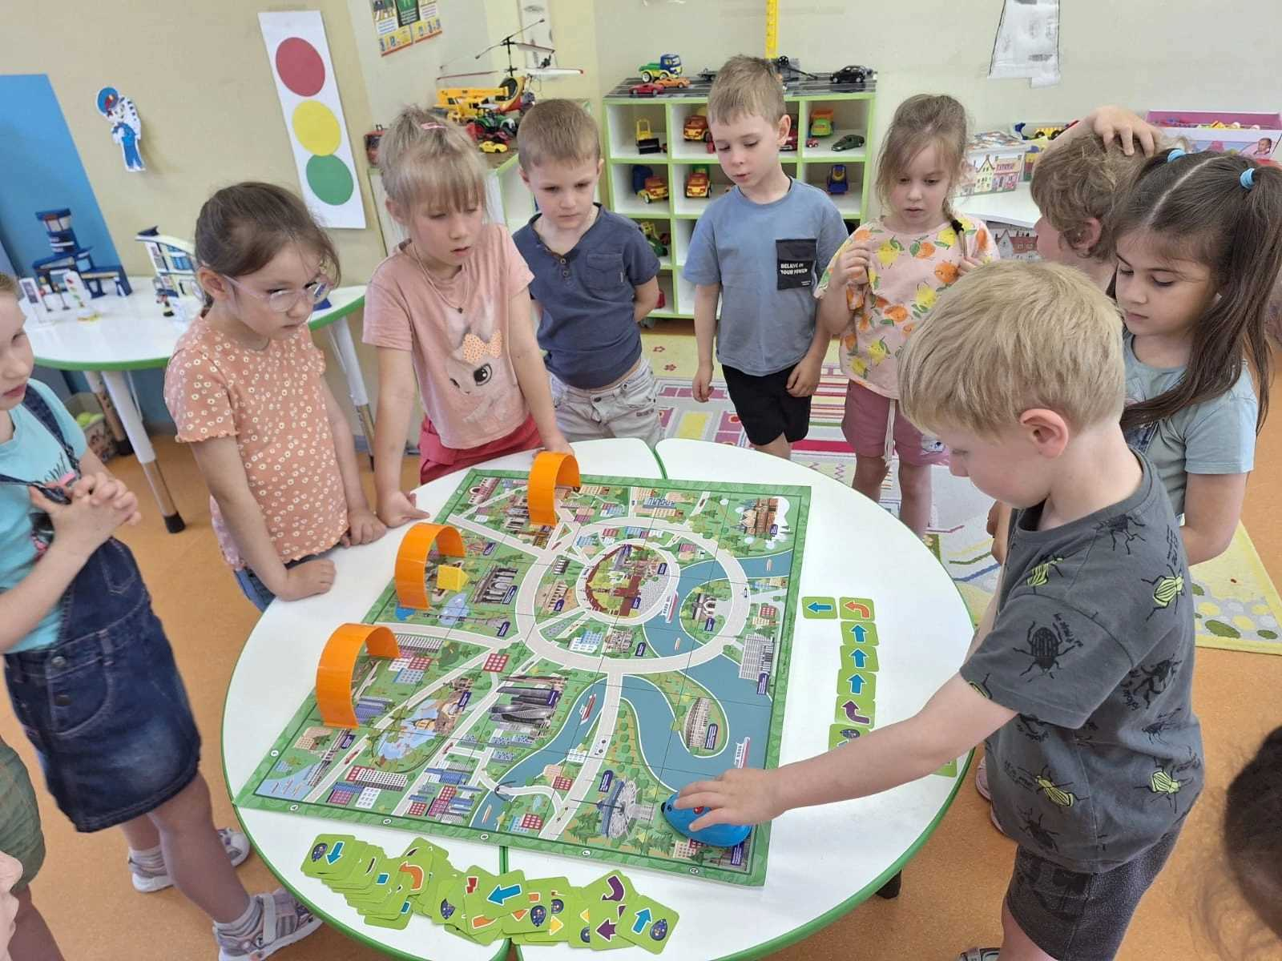
21.04.2025-27.04.2025
Инновационные технологии и практики
Составление рассказа по опорным схемам.
«Сорока – Ворона» (познавательная и продуктивная деятельность в центре русского быта)
Основы программирования

Slide 5
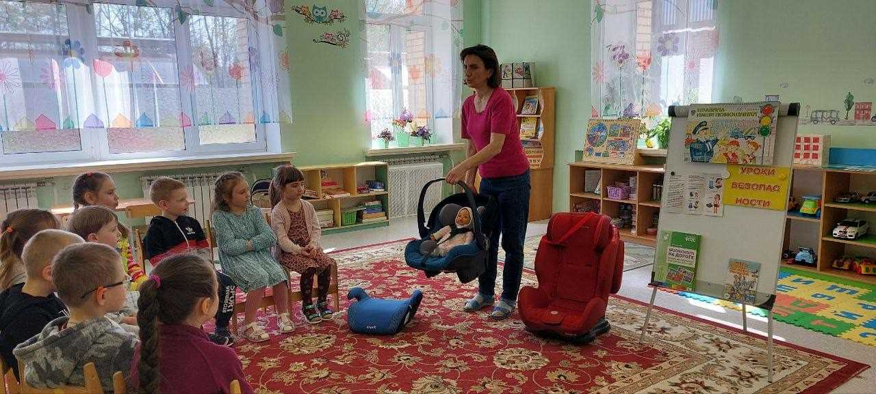
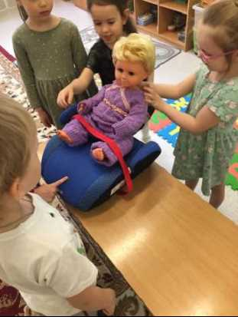
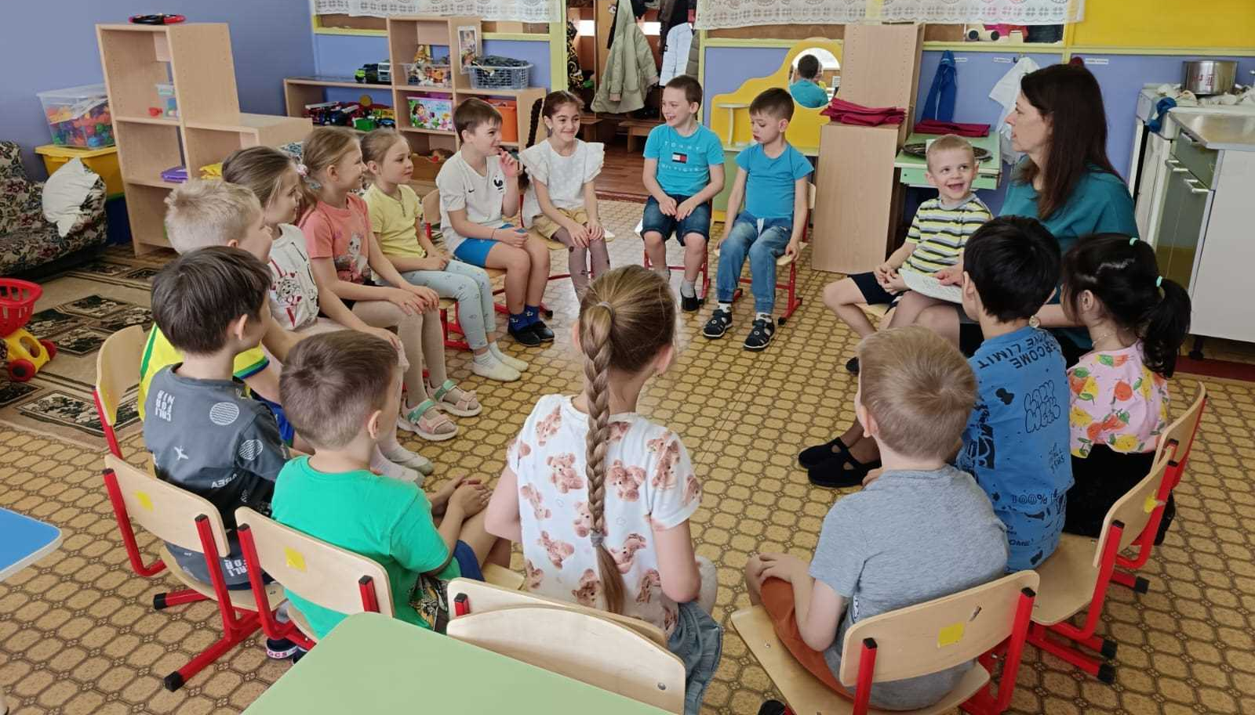
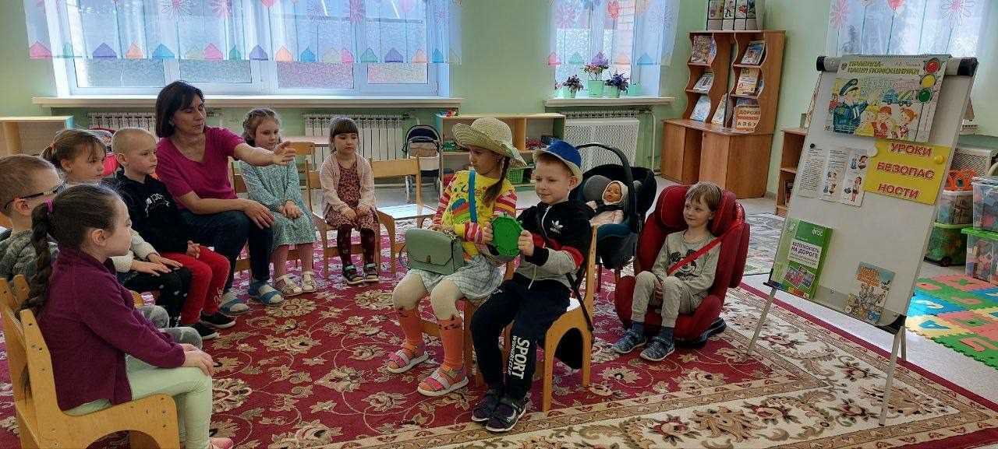
28.04.2025-30.04.2025
Мир без опасностей
Беседа: «Опасности вокруг нас»
Познавательное развитие «Безопасная дорога»
Практические занятия в посёлке Горки-10 «Безопасная дорога»

Slide 6
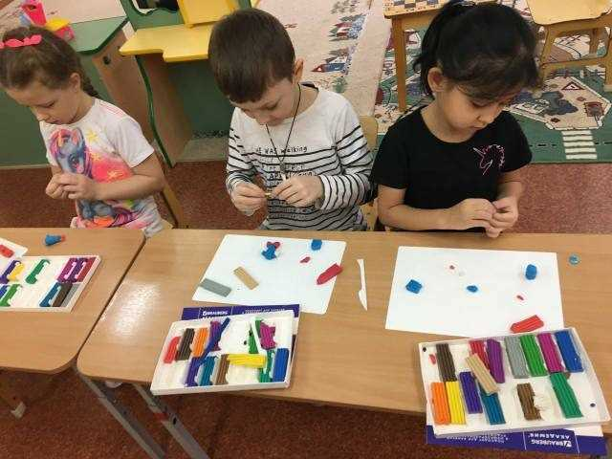
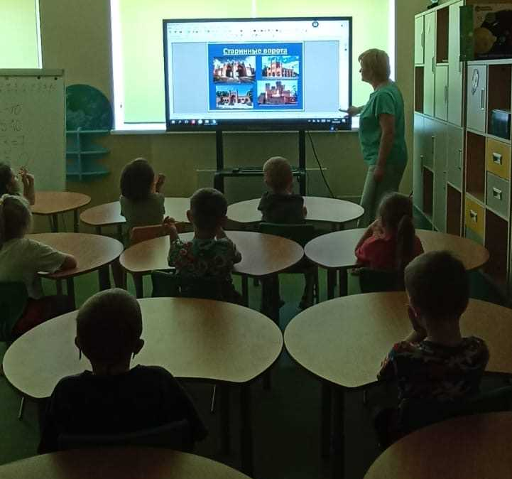
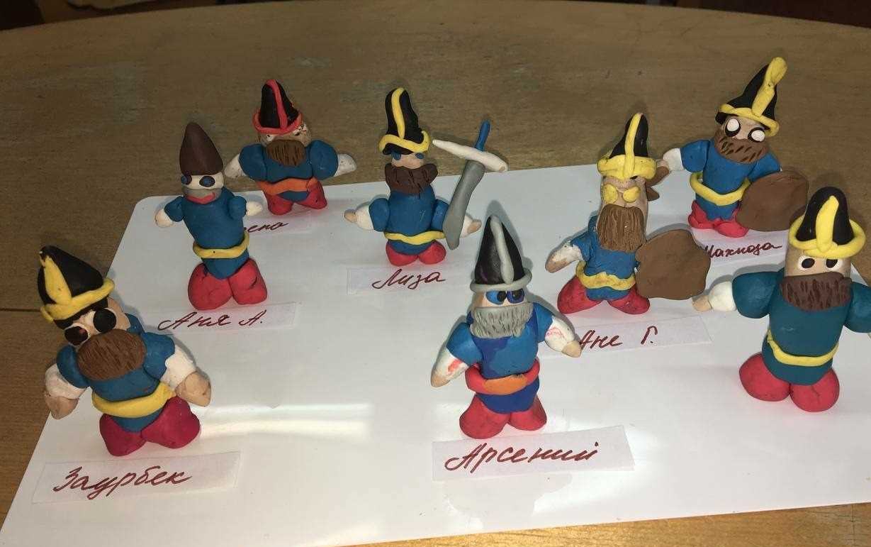
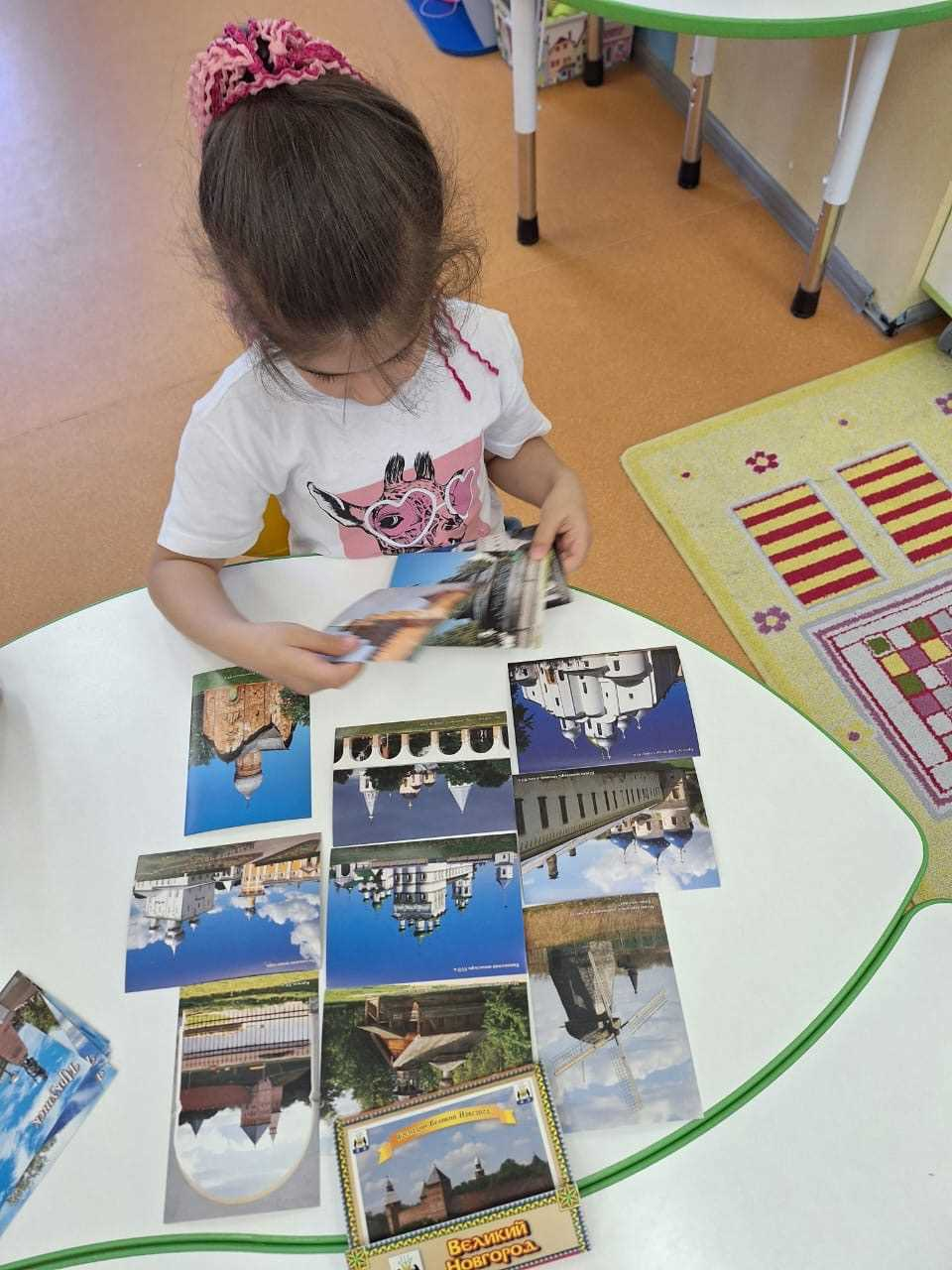
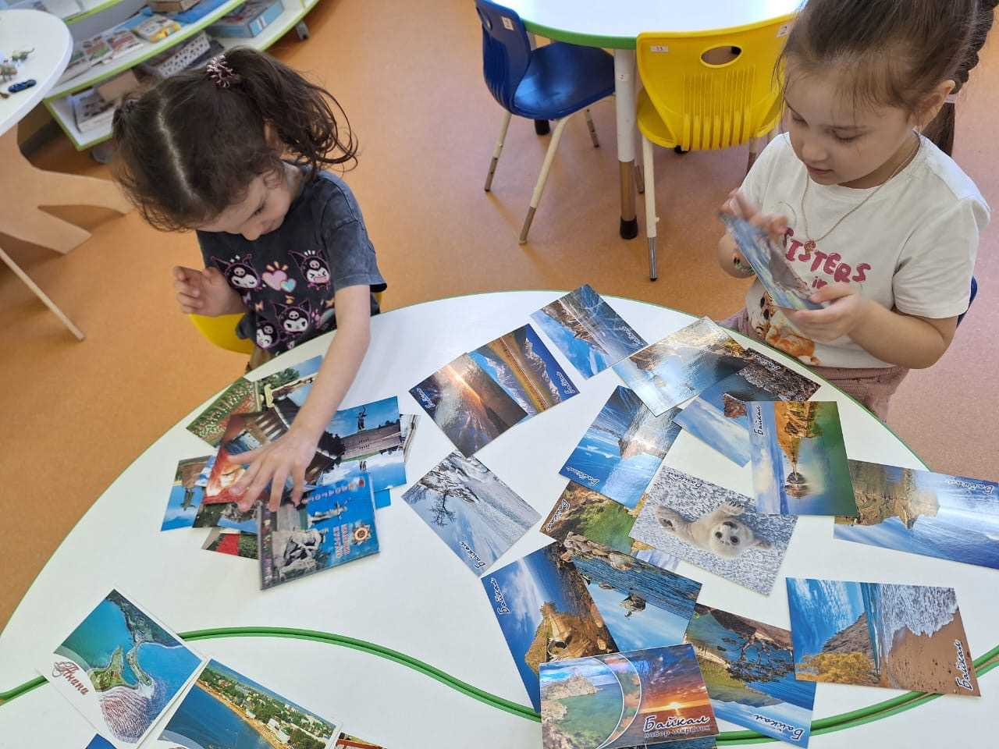
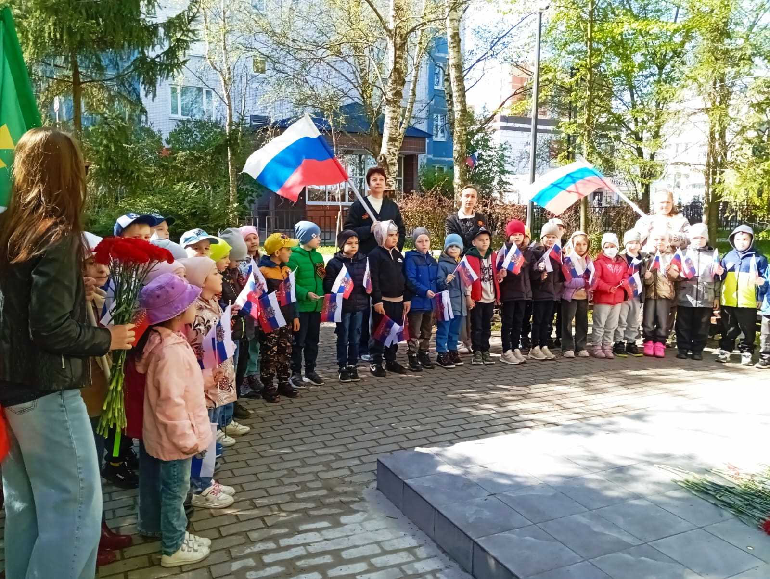
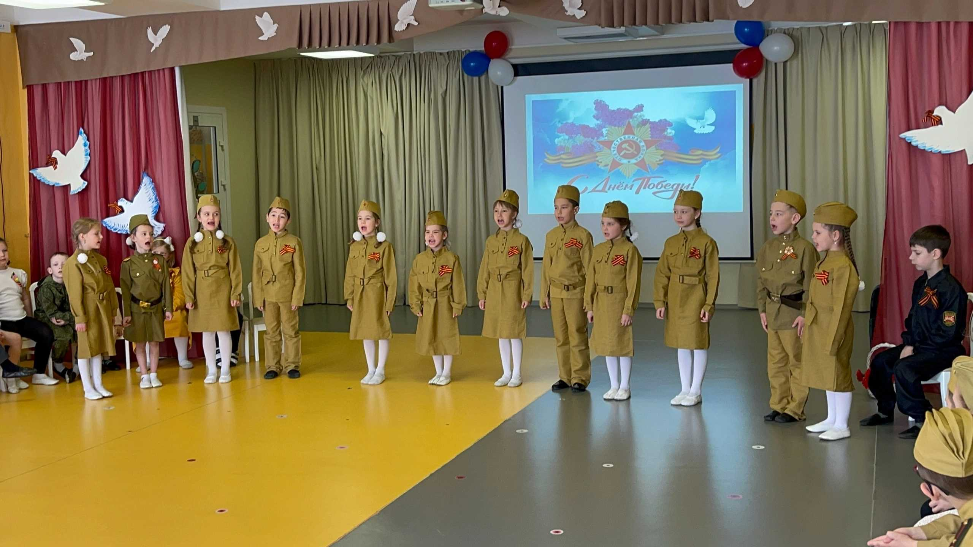
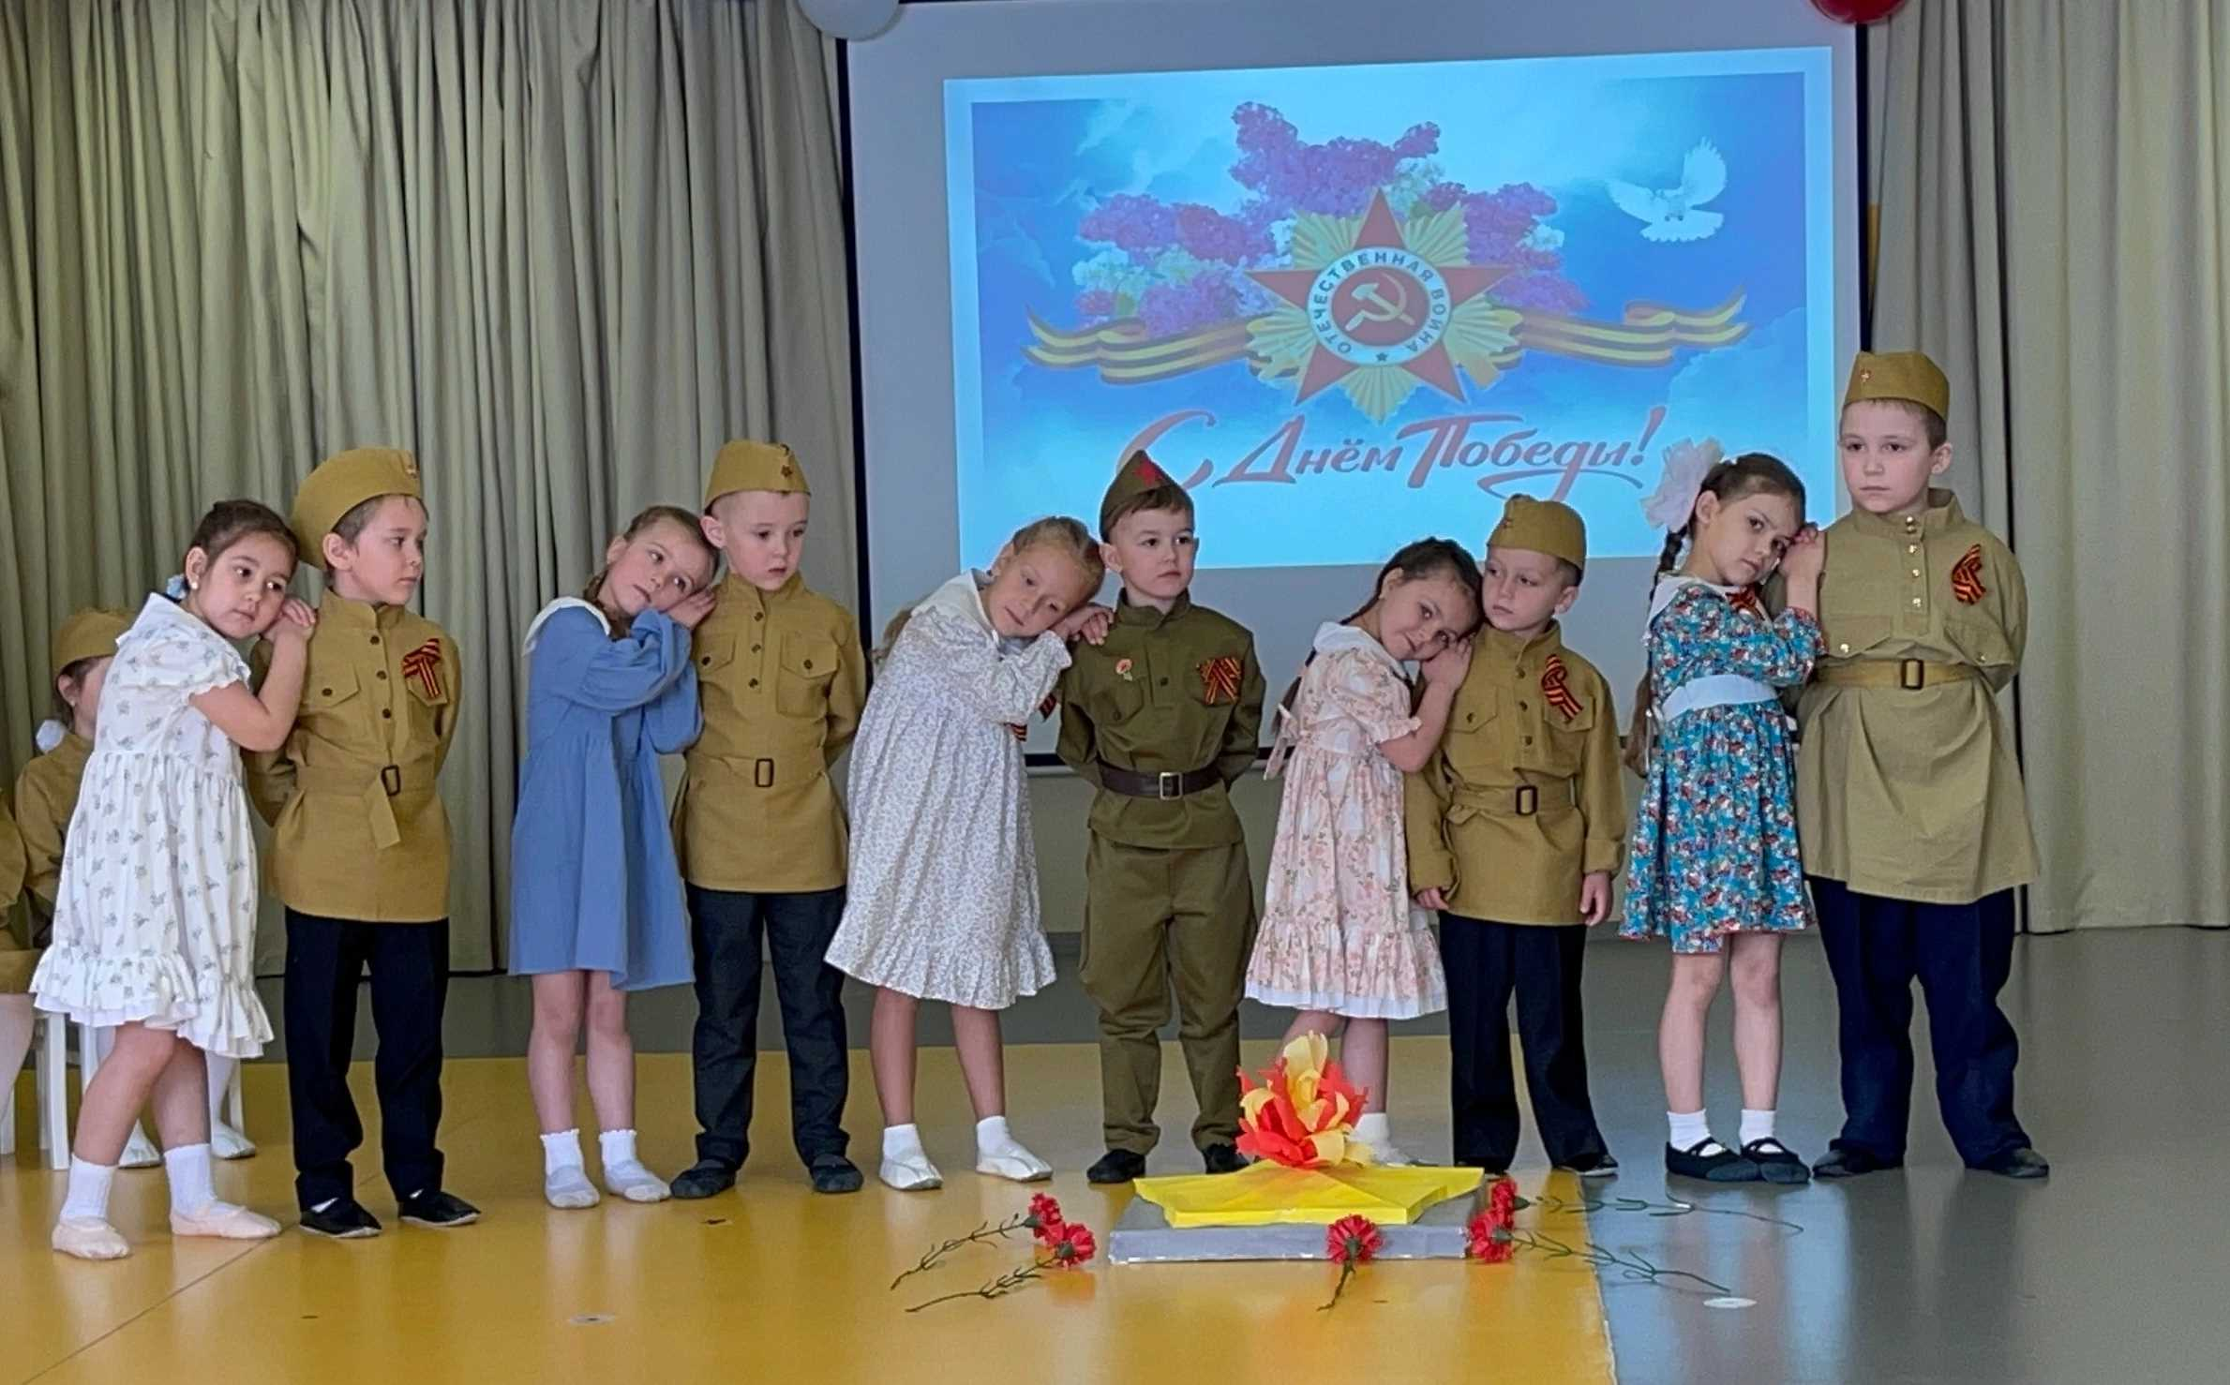
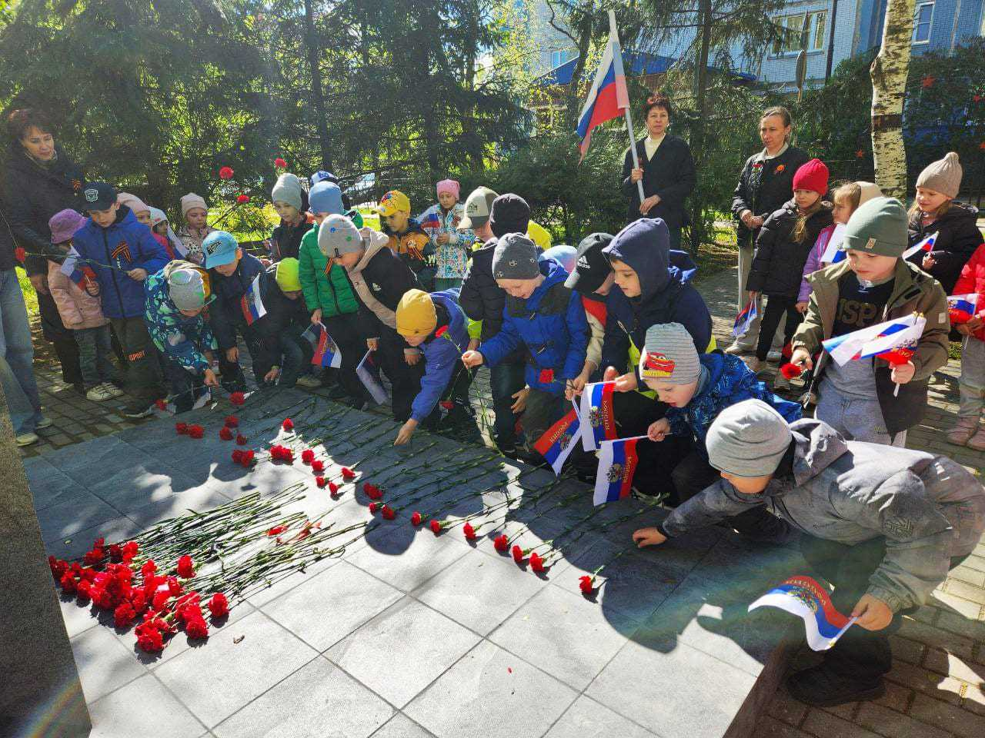
05.05.2025-08.05.2025 Моя Россия
Познавательное развитие:
«Интерактивное путешествие
по городам России»
Художественно-эстетическое развитие: лепка «Богатыри»
Возложение цветов к мемориалу павших солдат на полях сражения в ВОВ
:
Музыкальное развлечение
«День Победы!»

Slide 7
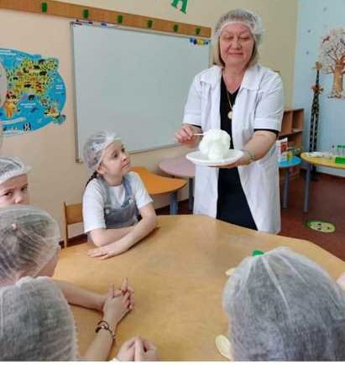
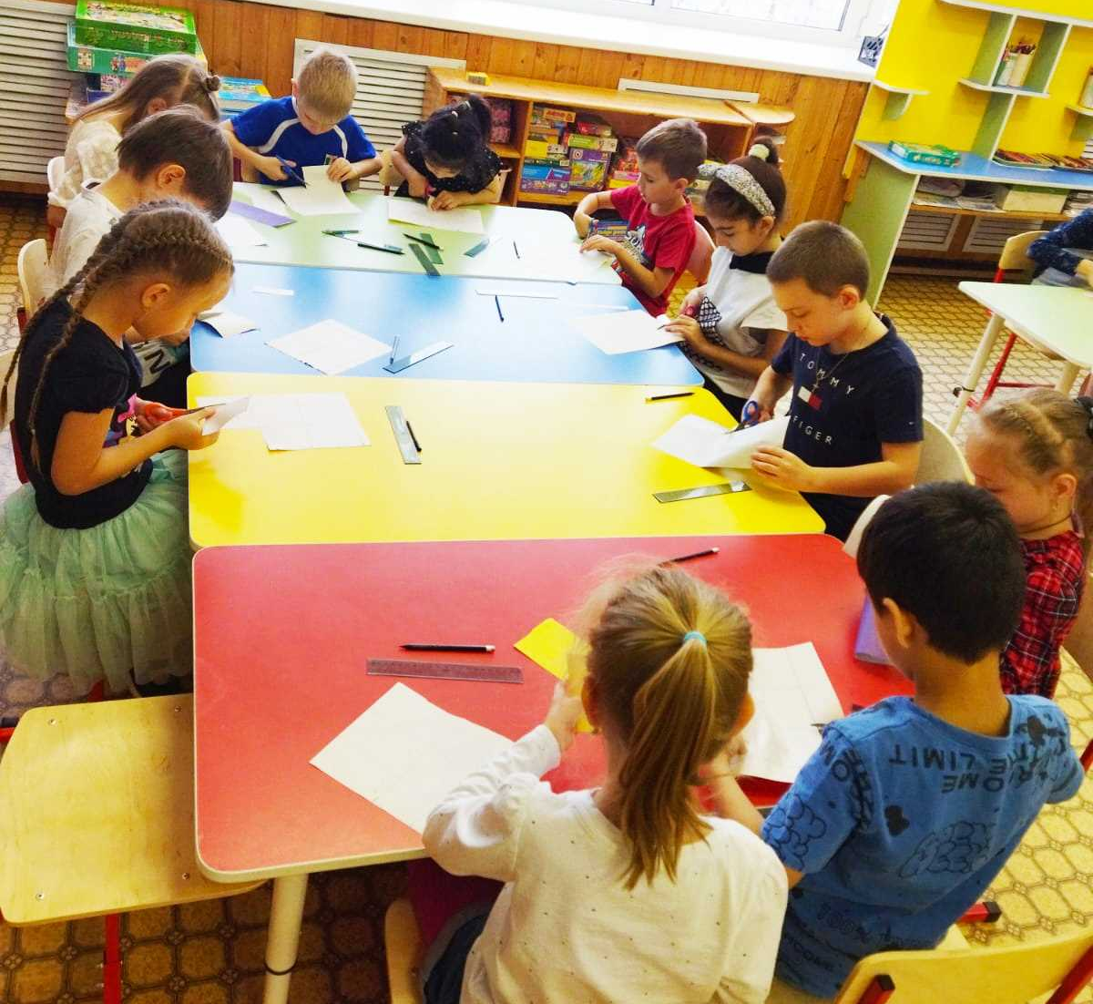
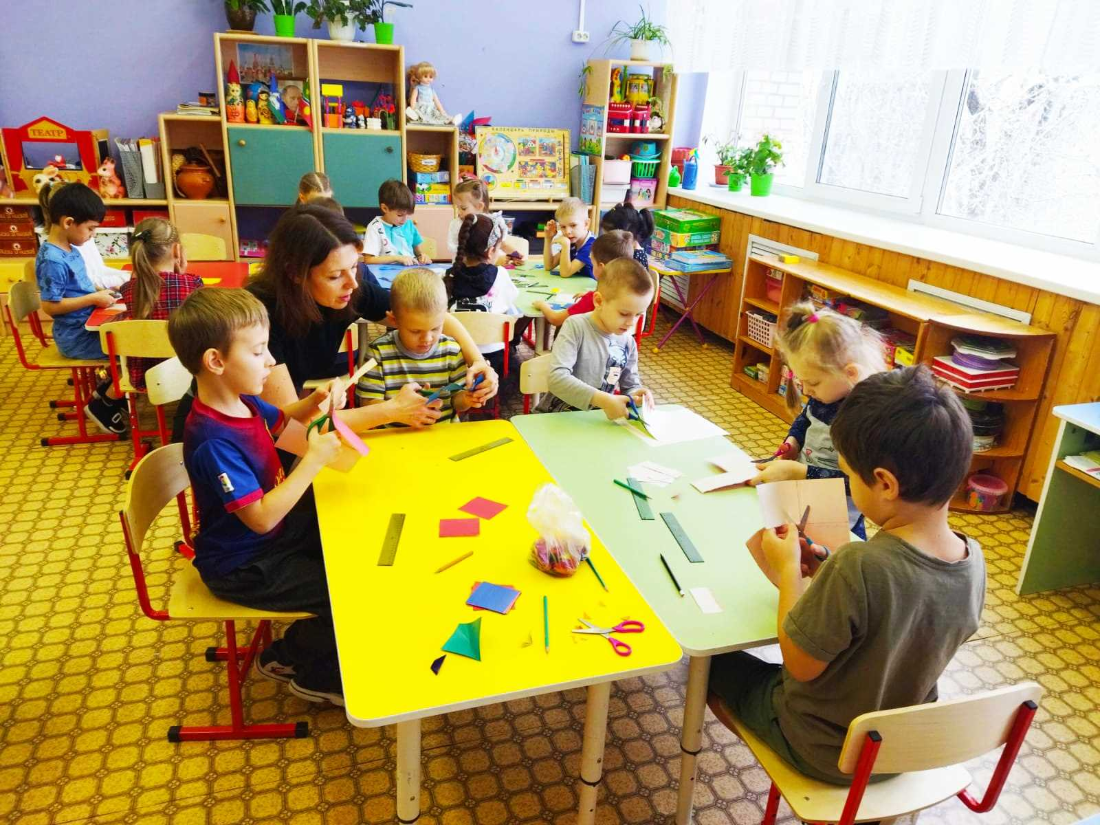
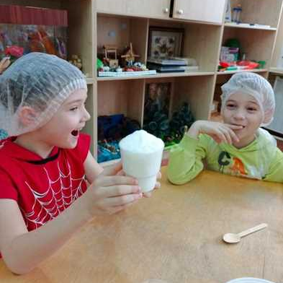
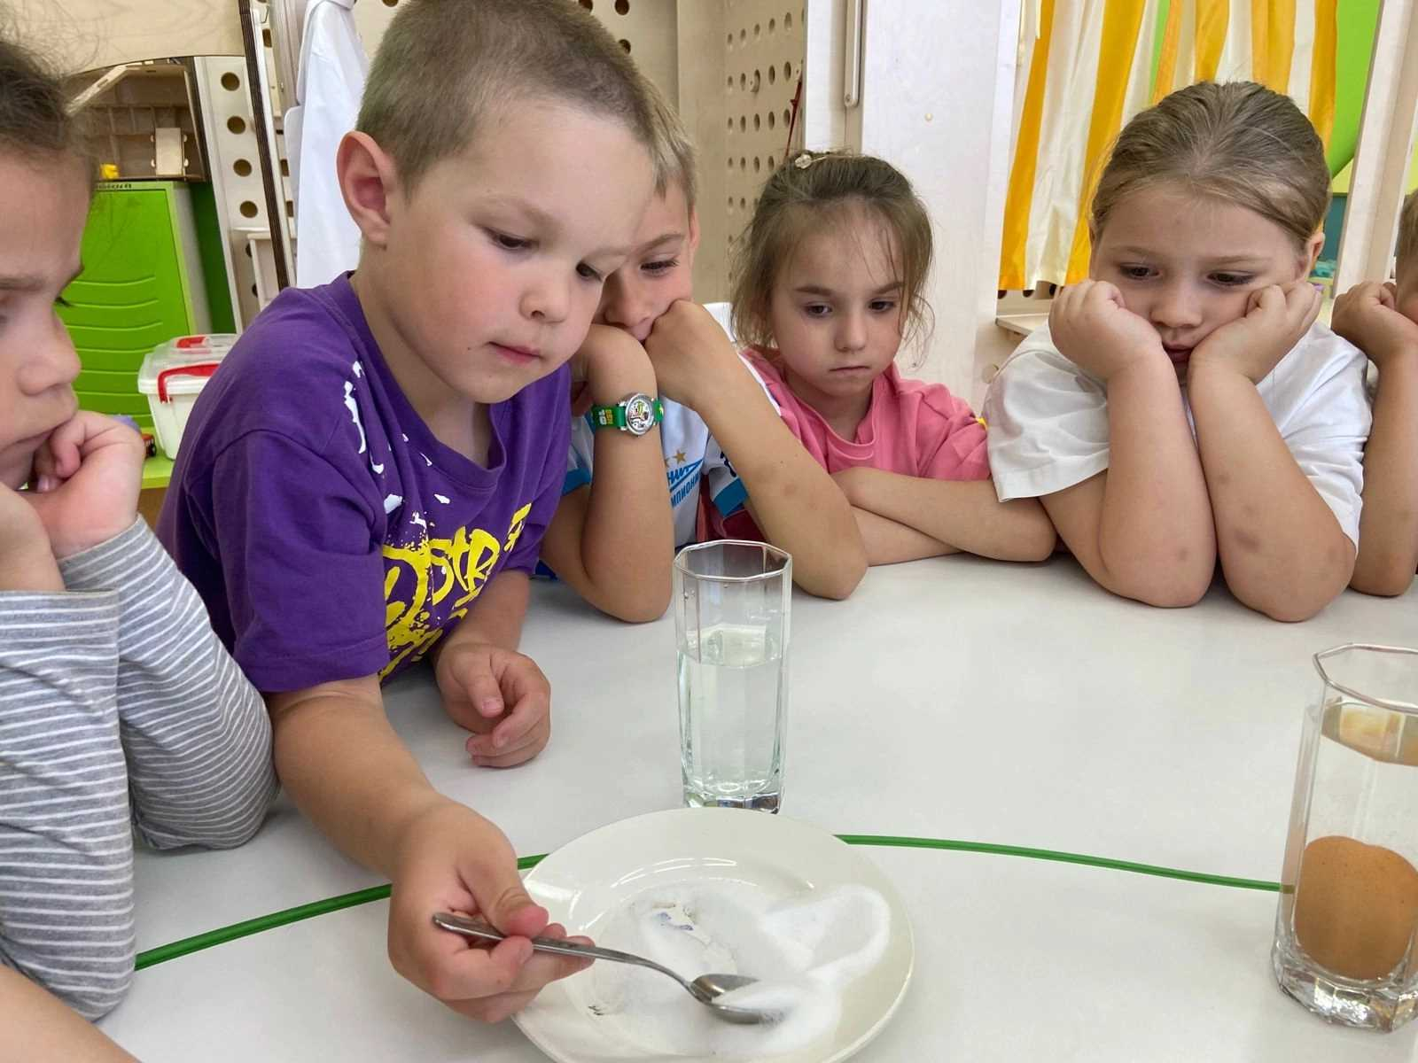
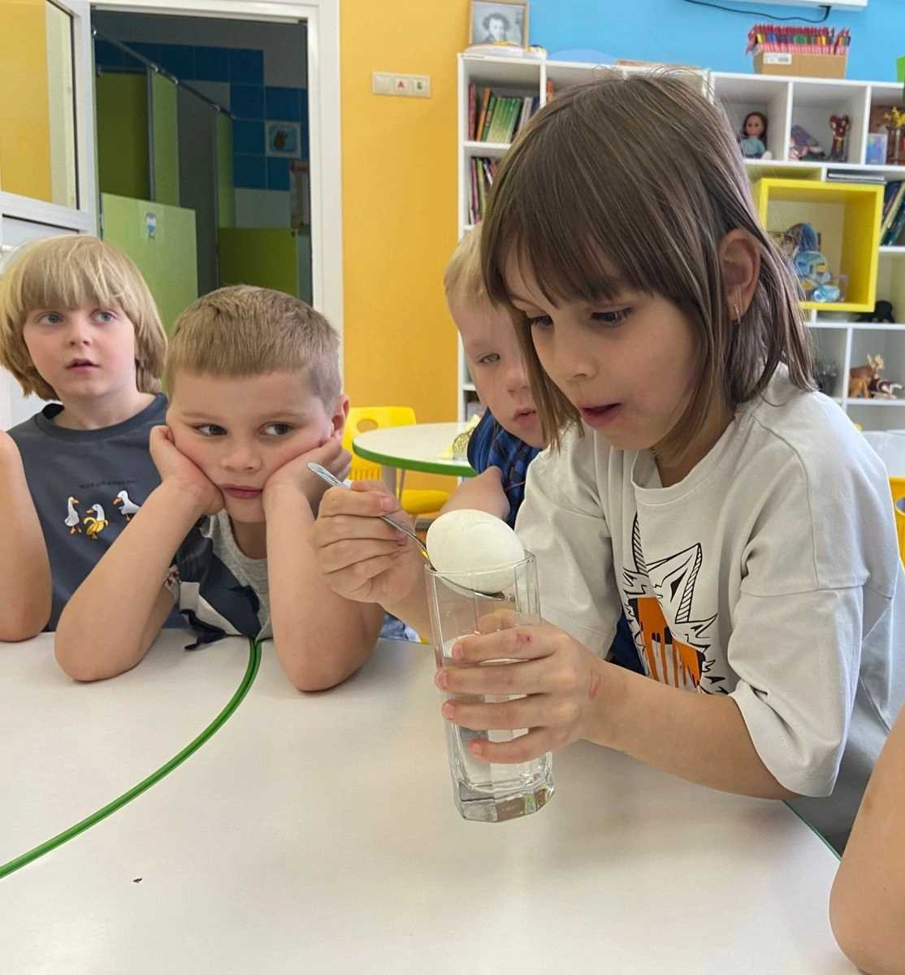
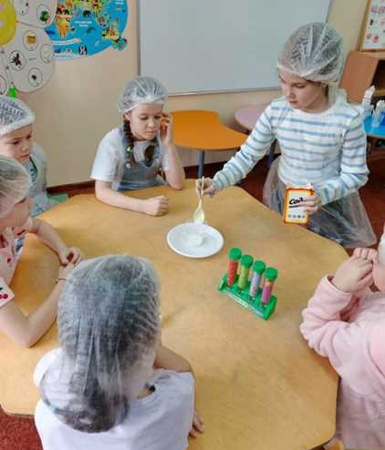
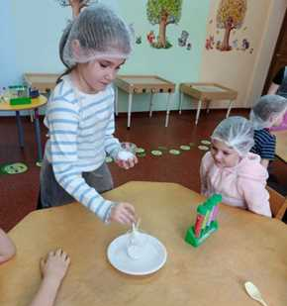
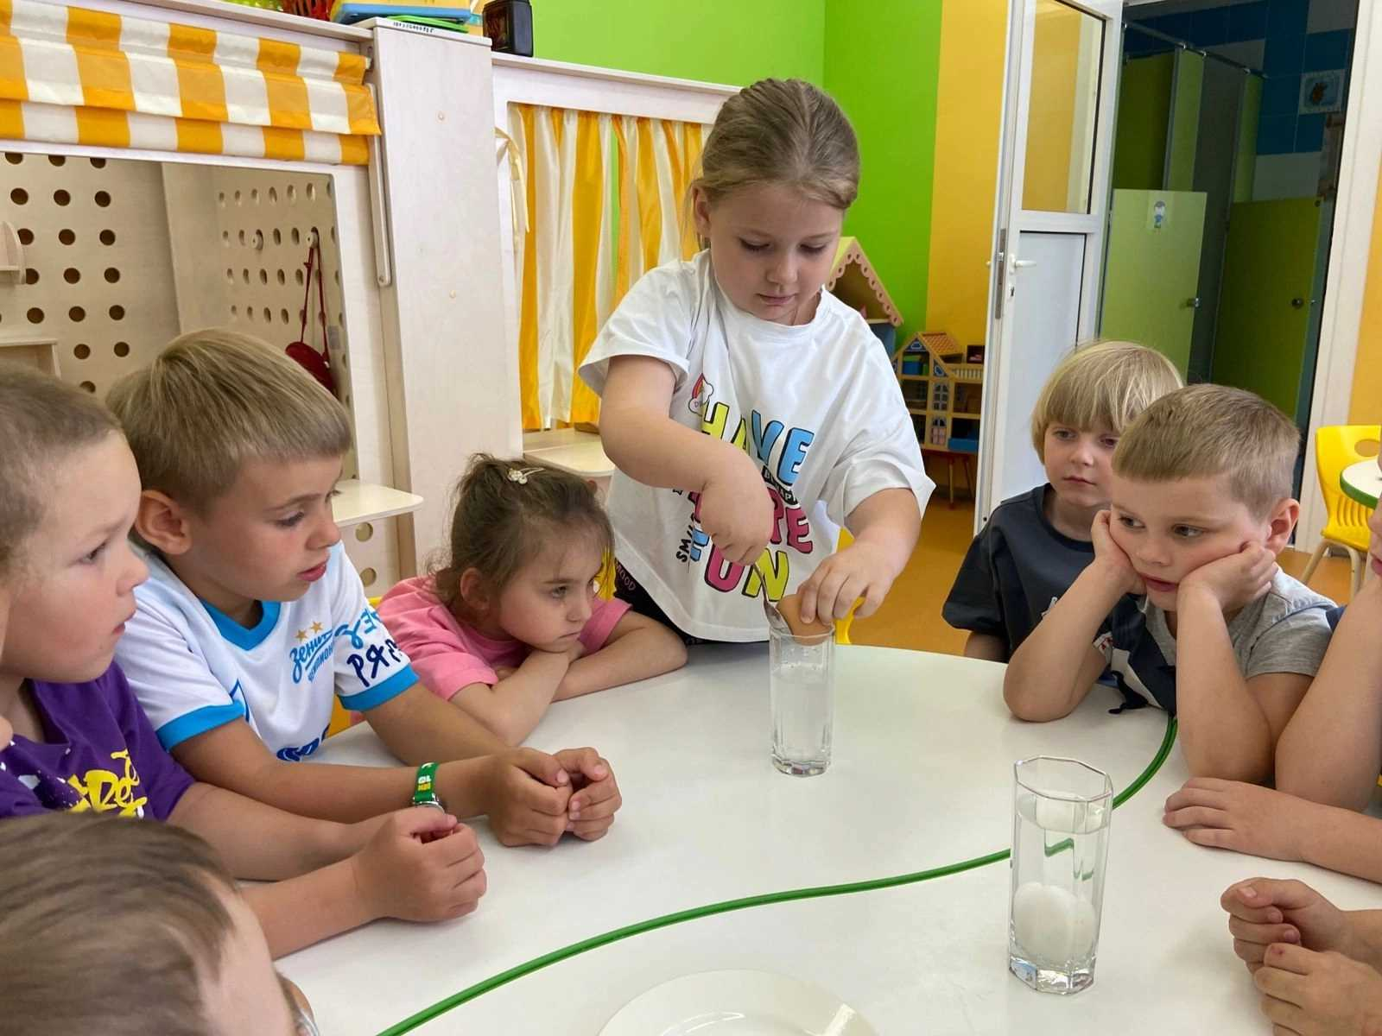
12.05.2025-18.05.2025
Экспериментариум
Опытно-экспериментальная деятельность: «Убежало молоко»
Эксперименты с бумагой.
Опыты
«Мы фокусники
или наука»

Slide 8
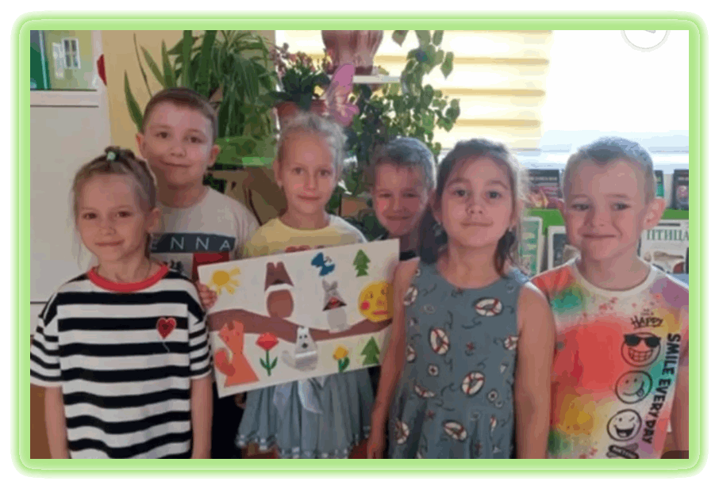
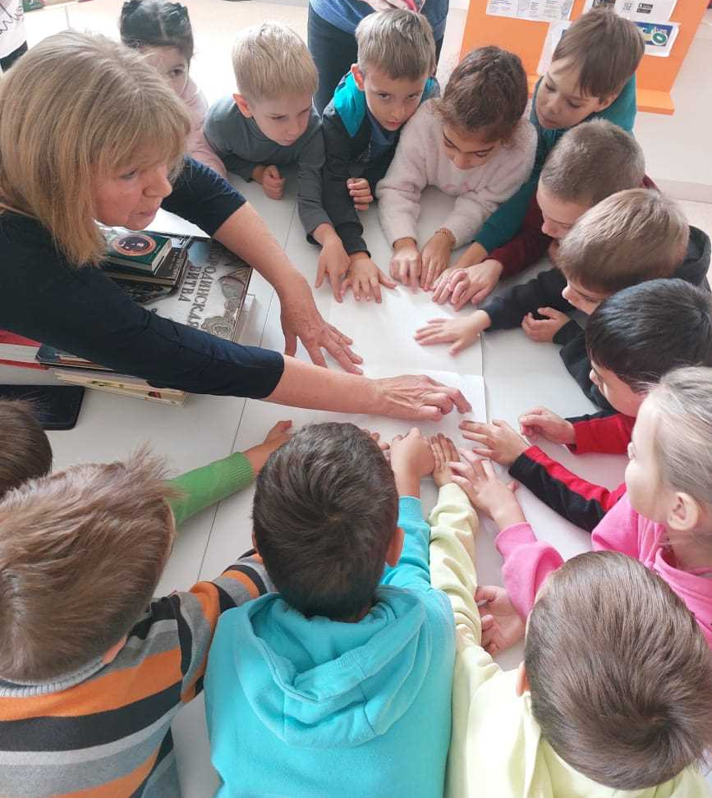
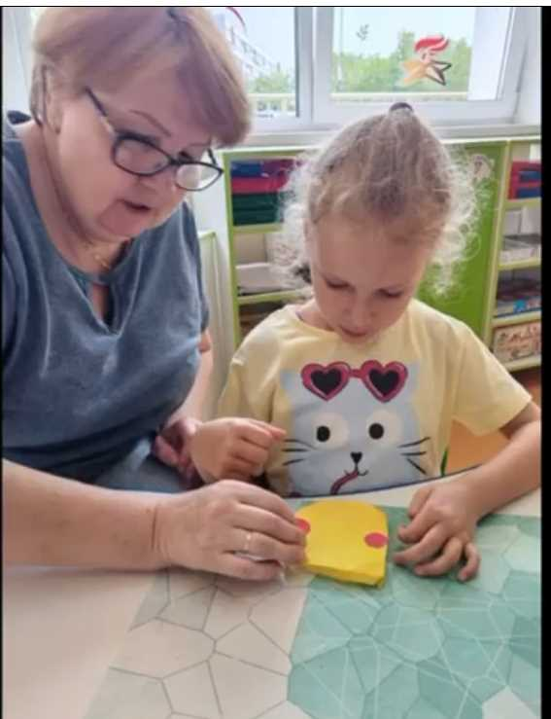
19.05.2025-25.05.2025
Книга – лучший друг
Изготовление поля –сказок и книжек-малышек
«Как хорошо
уметь читать…..»

Slide 9
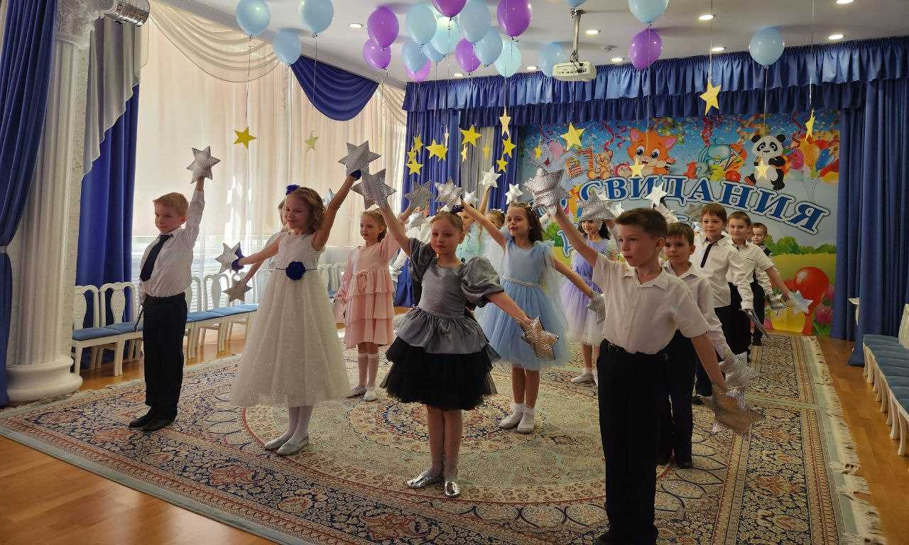
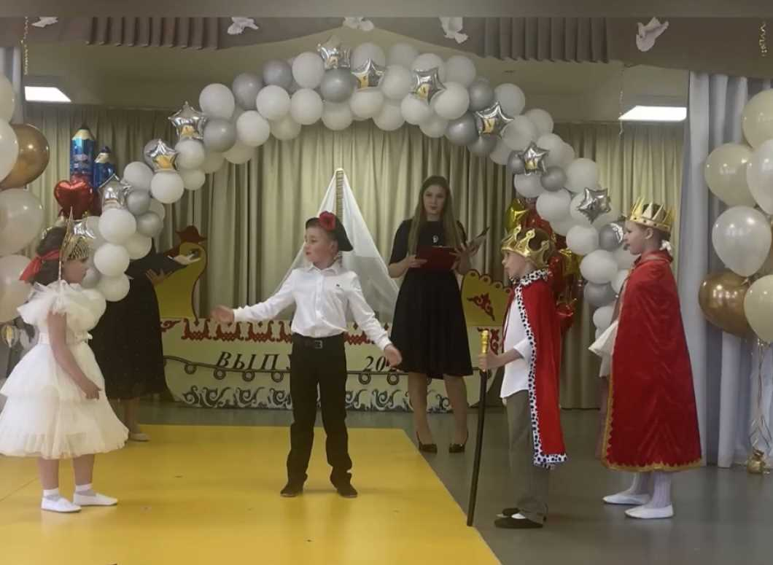
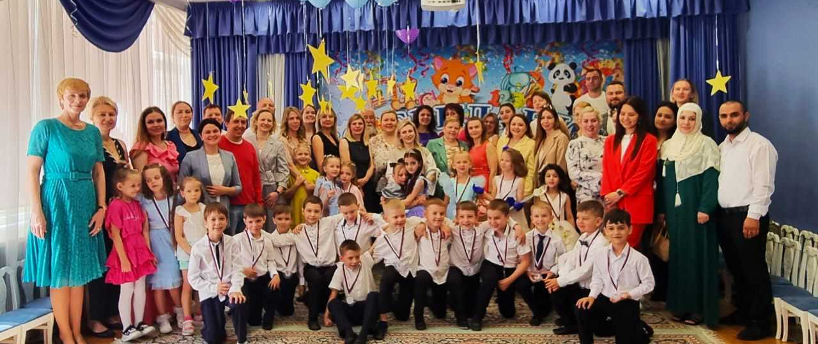
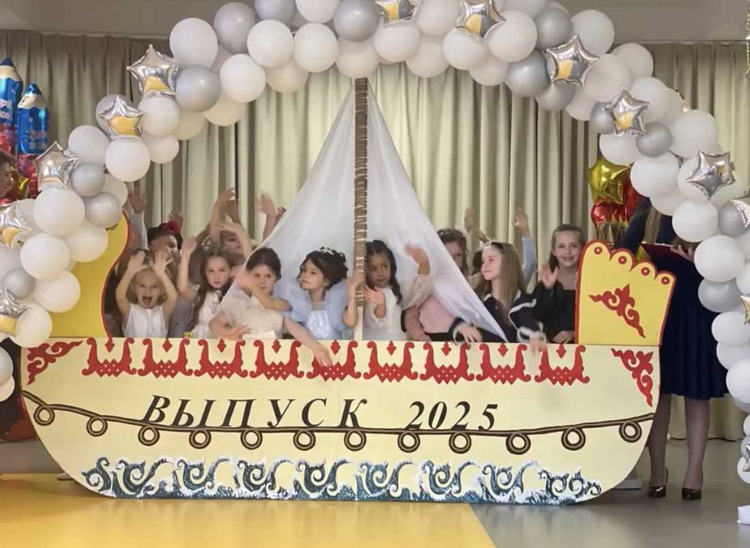
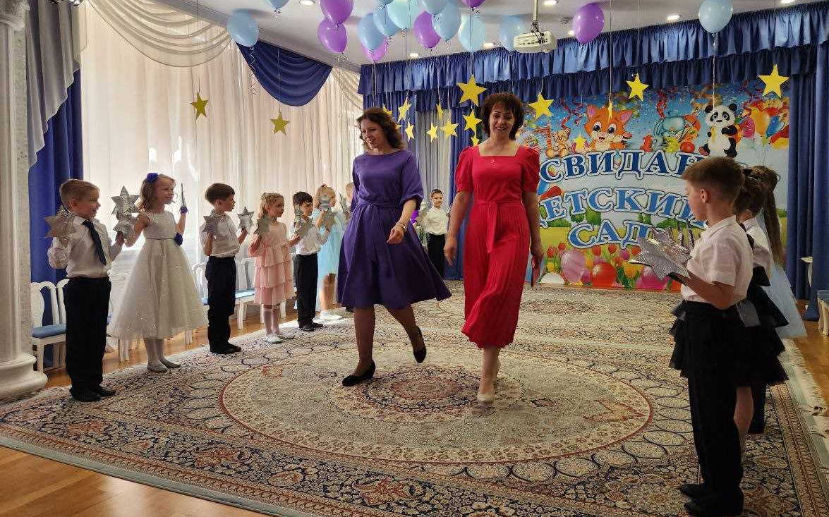
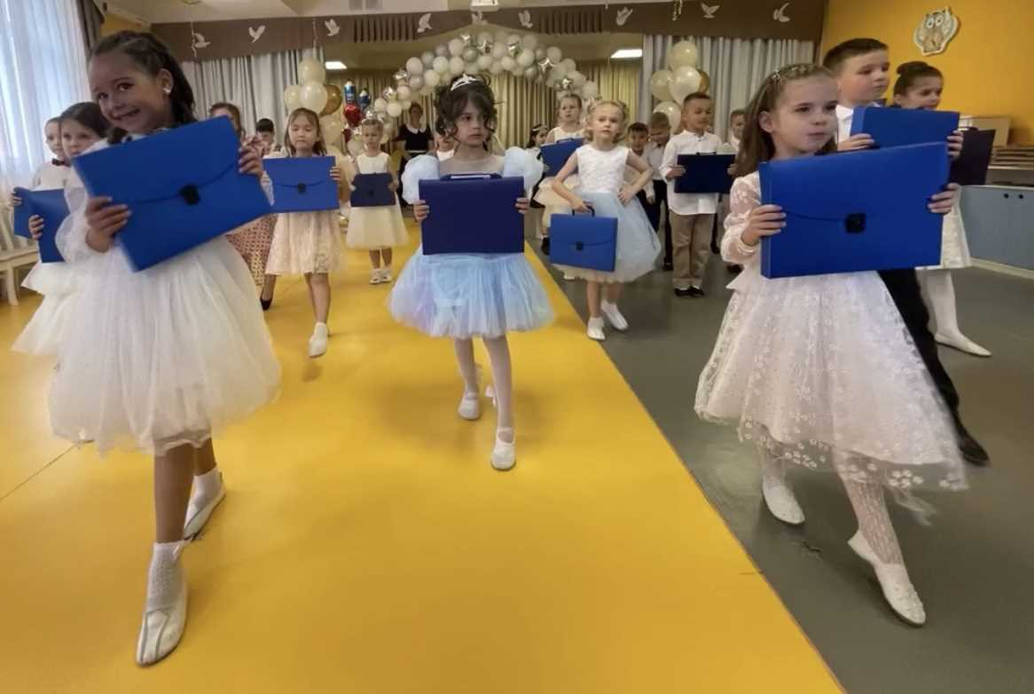
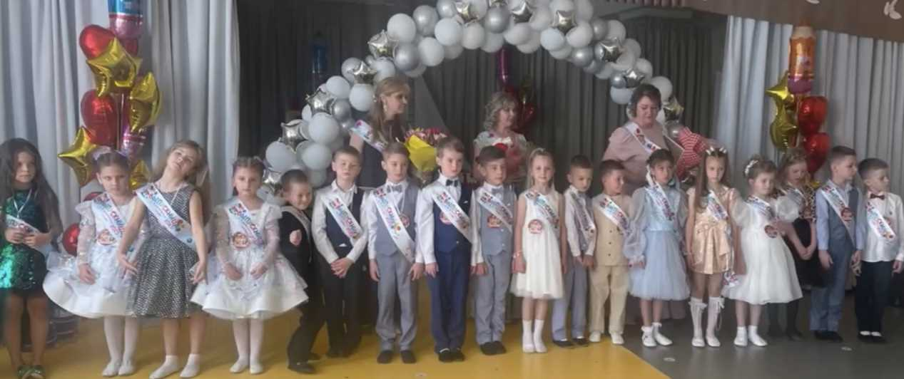
26.05.2025-01.06.2025
Театр детей (выпускные, концерты)
Выпускной бал
2025 год.

Slide 10
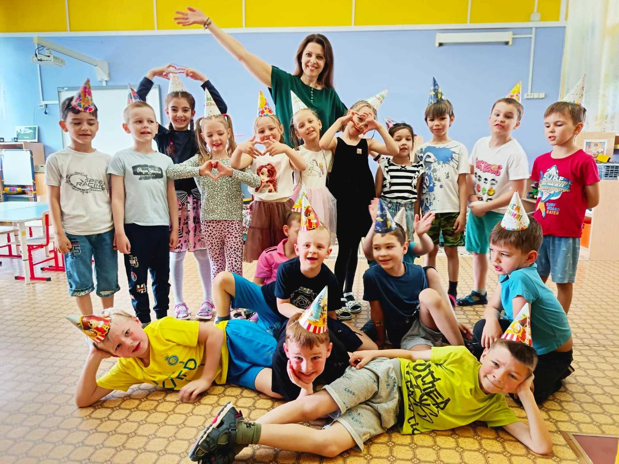
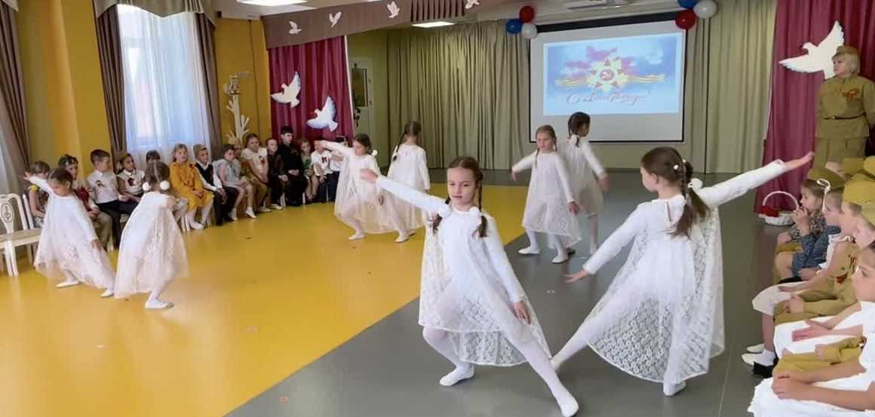
Мир фантазии и слов
02.06.2025-08.06.2025
Музыкально- театральные развлечения:
«В гостях у сказки».
Игра на развитие творческого воображения: «Кругольники».

Slide 11
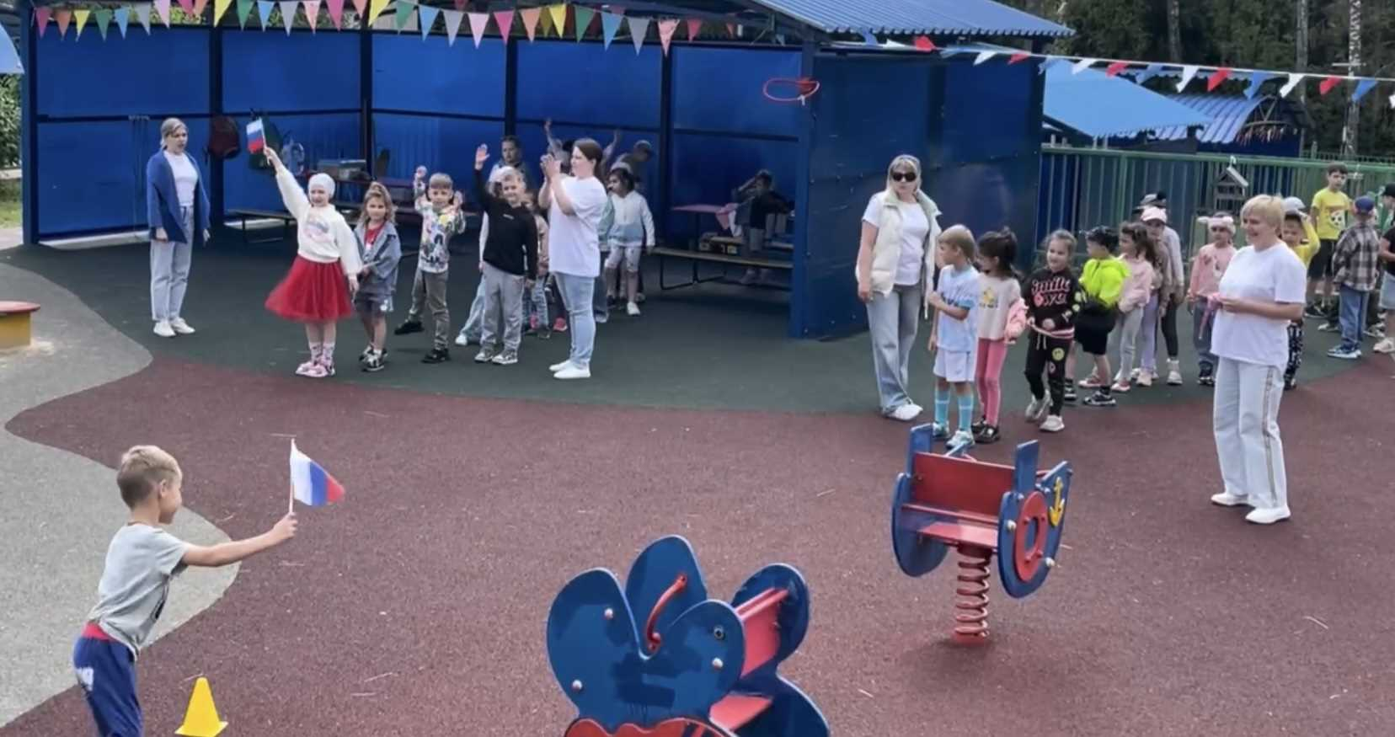
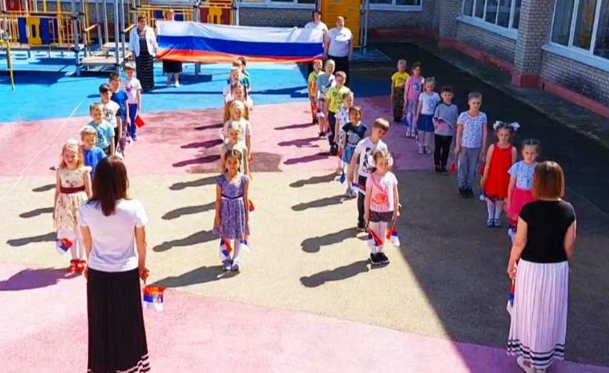
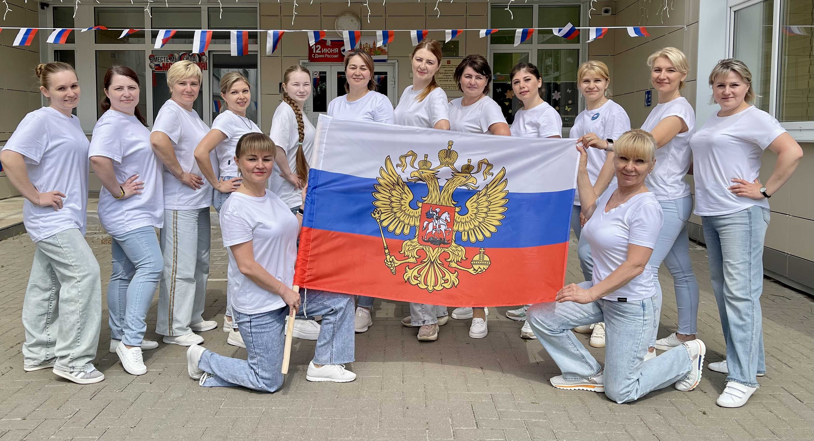
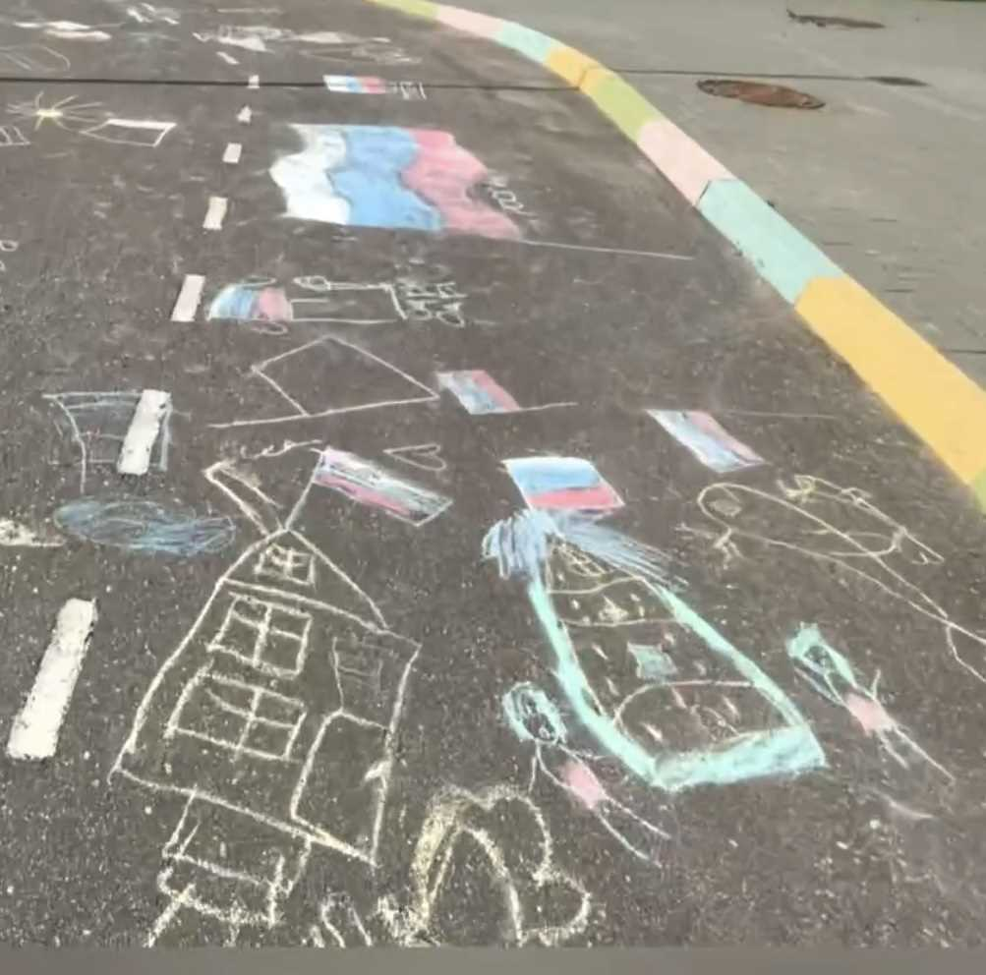
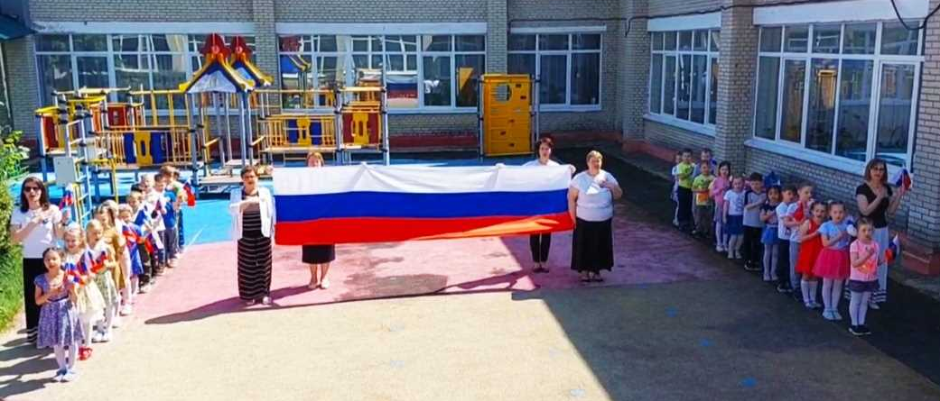
Каникулярная неделя: находки вашего ДО
(Моя Россия)
09.06.2025-15.06.2025
Музыкальное патриотическое развлечение: «День России»
Флешмоб: «День России»

